Slide 1

CLASE N° 4
Equilibrio del consumidor.
Escala de preferencias.
Curvas de indiferencia.
Principio de equimarginalidad.
Recta de presupuesto.
Efecto renta, efecto sustitución y efecto precio.
Curva renta consumo.
Curva precio consumo.
Deducción de la ley de la demanda.
Sensibilidad de la demanda frente a variaciones de determinadas variables.
Concepto de elasticidad.
Distintos tipos de elasticidad. Elasticidad precio, ingreso, y cruzada.

Slide 2

Teoría del consumo
Analiza el comportamiento de la unidad de consumo (familia) y su manifestación en el mercado, o sea la demanda.

Slide 3


Familia (Unidad de Consumo)
Es la proveedora de factores de la producción y la demandante de bienes y servicios útiles

Slide 4

Utilidad de un bien
La aptitud o capacidad que tiene un bien para satisfacer necesidades
Aptitud (objetiva) * Necesidad (subjetiva) = Utilidad (subjetiva)

Slide 5





Distintos tipos de utilidad
Utilidad parcial
Utilidad marginal
Utilidad total
Utilidad final

Slide 6
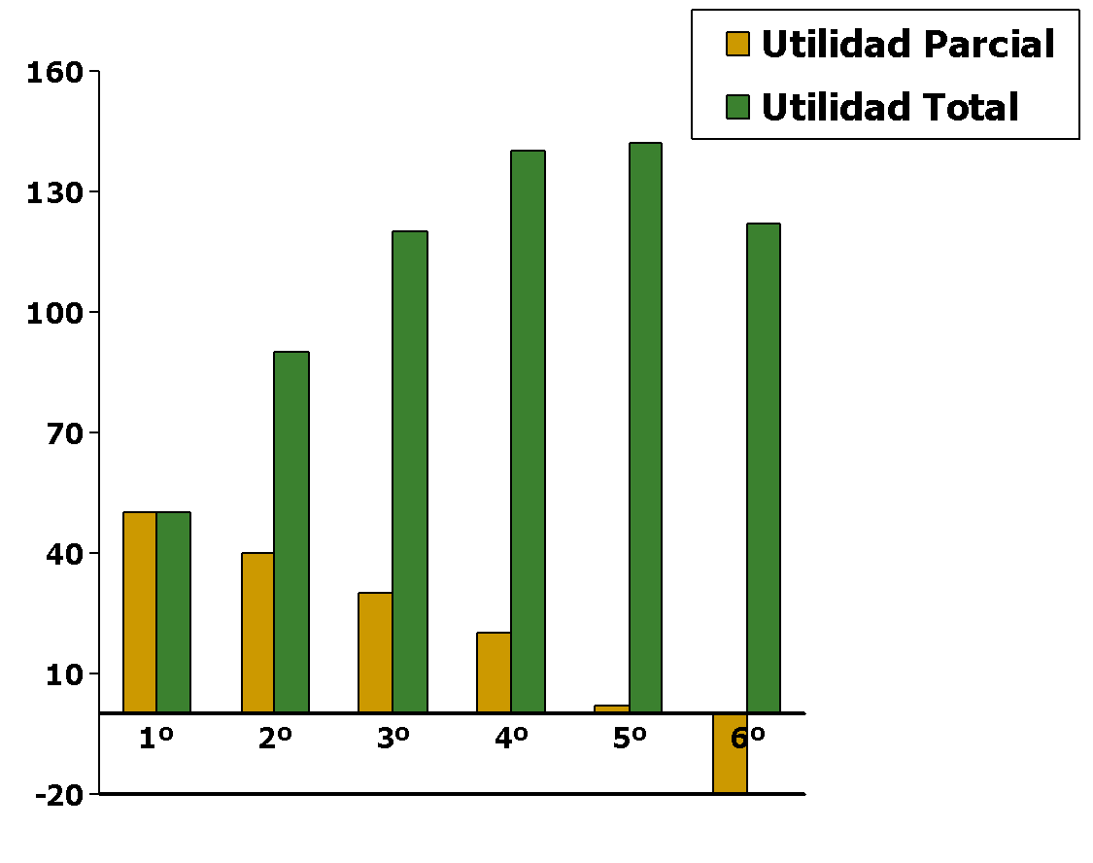
Ley de Utilidades marginales decrecientes

Slide 7
Teoría de las preferencias del Consumidor: Supuestos
La naturaleza de los Bienes.-
Los objetos de elección están asociados a los servicios de satisfacción de necesidades facilitados por los bienes, antes que los bienes mismos.
Información Completa.
La Unidad de Consumo (familia) tiene una información total acerca de todo lo que se relacione con sus decisiones de consumo. La Unidad de Consumo (familia) conoce:
Todo el conjunto de bienes y servicios que existen en el mercado.
La capacidad técnica de cada bien y servicio, para satisfacer una necesidad.
El precio exacto de todos los bienes.
Que los precios no cambiarán como resultado de sus acciones en el mercado.
La magnitud de sus ingresos durante el tiempo planteado.
Preferencia / Indiferencia del Consumidor.-
La Unidad de Consumo (familia) debe tener la capacidad de ordenar distintos conjuntos de bienes alternativos y determinar su orden de preferencia entre ellos. Para dos conjuntos de bienes cualesquiera, X e Y:
La unidad de consumo preferirá a X si X proporciona mayor satisfacción que Y.
Cuando X es preferido por la unidad de consumo a Y, e Y es preferido a Z; X es preferido a Z. (Relación transitiva)
La unidad de consumo preferirá al conjunto de bienes X, si es mas abundante que el conjunto de bienes Y.

Slide 8
CURVA DE INDIFERENCIA
Y
Una curva de indiferencia representa a todas aquellas decisiones de consumo que proporcionan al consumidor el mismo nivel de satisfacción.
Y_{A}
A
Y_{B}
B
Ut
X_{A}
X_{B}
X
El consumidor permanece indiferente ante las posibilidades de consumo A o B

Slide 9
TASA MARGINAL DE SUSTITUCIÓN
Y
TMSxy (Tasa Marginal de Sustitución x por y) en
un punto de una curva de indiferencia es el
cociente entre la disminución de la cantidad del
bien Y y el aumento de la cantidad del bien X
necesario para que el individuo se mantenga en
la misma curva de indiferencia.
A
En el punto A el consumidor estaría
dispuesto a renunciar a una gran
cantidad del bien Y para obtener algo
mas del bien X.
En el punto B sucede lo contrario
B
X
Si se mide la tasa marginal de sustitución a largo de una curva de
indiferencia se puede observar que ésta va disminuyendo a medida que
se incrementa el consumo del bien X, esto es una manifestación del
carácter convexo de las curvas de indiferencia.

Slide 10




CURVA DE INDIFERENCIA (Lo que el consumidor está dispuesto a hacer)
Cantidad de fruta
U=U(X,Y) en la curva de indiferencia
∂U=0 entonces
(∂U/∂Qpan)*∂Qpan + (∂U/∂Qfruta)*∂Qfruta = 0
Uma pan = (∂U/∂Qpan), Uma fruta= (∂U/∂Qfruta),
por lo tanto
Uma pan * ∂Qpan + Uma fruta * ∂Qfruta = 0
- ∂Qpan / ∂Qfruta = Uma fruta / Uma pan
U
Cantidad de pan
Una familia cambiará unidades de un bien por unidades de otro bien, según la relación entre
la utilidad marginal que le proporciona el primer bien y la utilidad marginal que le proporciona
el segundo bien.

Slide 11
MAPA DE CURVAS DE INDIFERENCIA (Lo que el consumidor está dispuesto a hacer)
Utilidad total
U3 > U2 > U1
No se cortan.
Convexas al origen de coordenadas.
Descienden de izquierda a derecha
Cantidad de fruta
U3
U2
U1
Cantidad de pan
La familia aprecia un mapa de curvas de indiferencia ordenadas de menor a mayor nivel de satisfacción en la medida que se alejan del centro de coordenadas

Slide 12
Rectas de balance o de presupuesto (Lo que el consumidor puede hacer)
Cantidad
de fruta
Rentas del consumidor
B3 > B2 > B1
Renta (B) = Ppan * Qpan + Pfruta * Qfruta = Cte.
∂B = 0 = Ppan * ∂Qpan + Pfruta * ∂Qfruta
Ppan * ∂Qpan = - Pfruta * ∂Qfruta
- ∂Qpan / ∂Qfruta = Pfruta / Ppan
B1
B2
B3
Cantidad de pan
La familia aprecia un mapa de rectas de balance o presupuesto ordenadas de menor a mayor nivel de renta en la medida que se alejan del centro de coordenadas

Slide 13
Equilibrio del consumidor
Cantidad de fruta
Maximiza la satisfacción del
consumidor por cada peso gastado
∂Qpan / ∂Qfruta = Uma fruta / Uma pan
∂Qpan / ∂Qfruta = Pfruta / Ppan
Uma fruta / Uma pan = Pfruta / Ppan
Uma fruta / Pfruta = Uma pan / Ppan
QF_{A}
A
U3
U2
U1
B
Cantidad de pan
QP_{A}
Principio de Equimarginalidad: La familia únicamente maximizará su nivel de
satisfacción cuando la utilidad marginal de todos los bienes por unidad marginal de
gasto (precio) sea idéntica.

Slide 14
CURVA RENTA CONSUMO
Cantidad de fruta
La unión de todos los puntos de equilibrio
del consumidor que se han generado como
consecuencia de una variación de la renta
se denomina función renta-consumo, y
reflejaría la senda de expansión del consumo
C
B
U3
A
U2
U1
B₁
B₂
B₃
Cantidad de pan

Slide 15
Análisis del equilibrio del consumidor (baja el precio del bien X)
Cantidad
de bien Y
1-2
Efecto sustitución
+
2-3
Efecto renta
----------------------
1-3
Efecto precio
Conclusión:
Al bajar el precio
del bien X, los consumidores
deciden aumentar la cantidad
consumida de ese bien, ya que
se alinean en el mismo sentido
las proyecciones de los efectos
sustitución y renta.
B2
B1
3
1
U2
Qy1
2
U1
Qx1
Qx3
Cantidad
de bien X

Slide 16
CURVA PRECIO CONSUMO
Cantidad
de bien Y
Curva PRECIO CONSUMO muestra cómo el nivel óptimo de consumo de dos bienes varía al cambiar el precio de uno de ellos, suponiendo que el nivel de renta y el precio del otro bien se mantengan constantes.
1
2
3
U3
U2
U1
B3
B1
B2
Cantidad
de bien X

Slide 17
Función Demanda (variable independiente = Precio)
Precio
La función demanda tiene pendiente negativa ya que a medida que sube el precio disminuye la cantidad demandada, mientras que si baja el precio aumenta la cantidad demandada.
Demanda
P2
P1
El resto de las variables está bajo la condición “Céteris paribus”
Renta
Bienes relacionados
Expectativas
Modas
Gustos
Costumbres
Q2
Q1
Cantidad

Slide 18
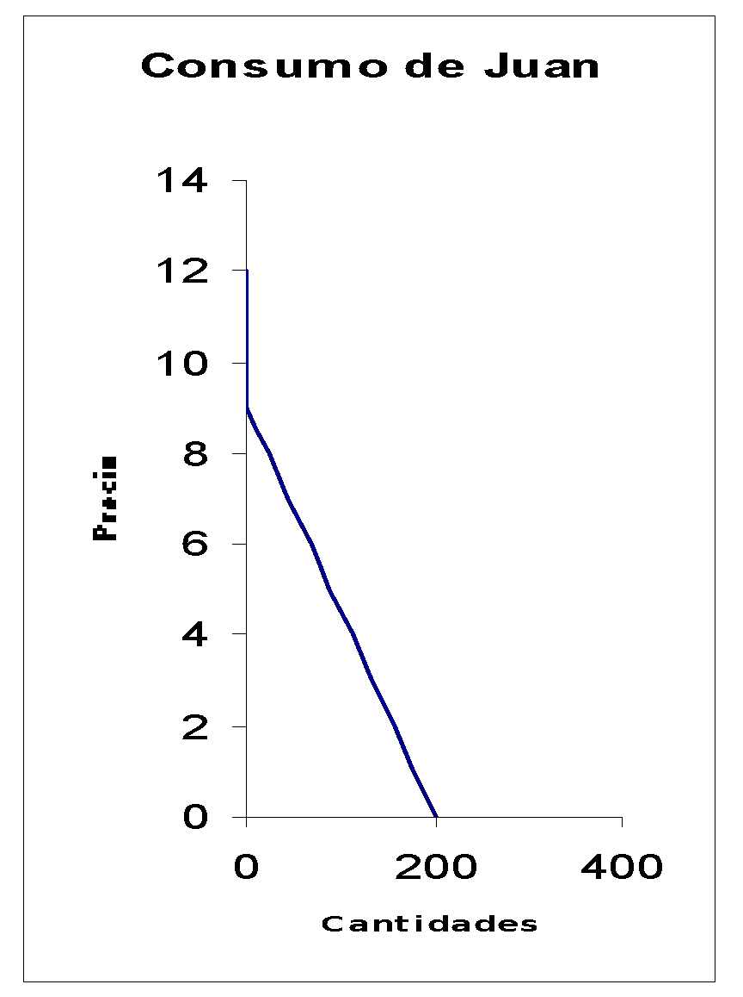
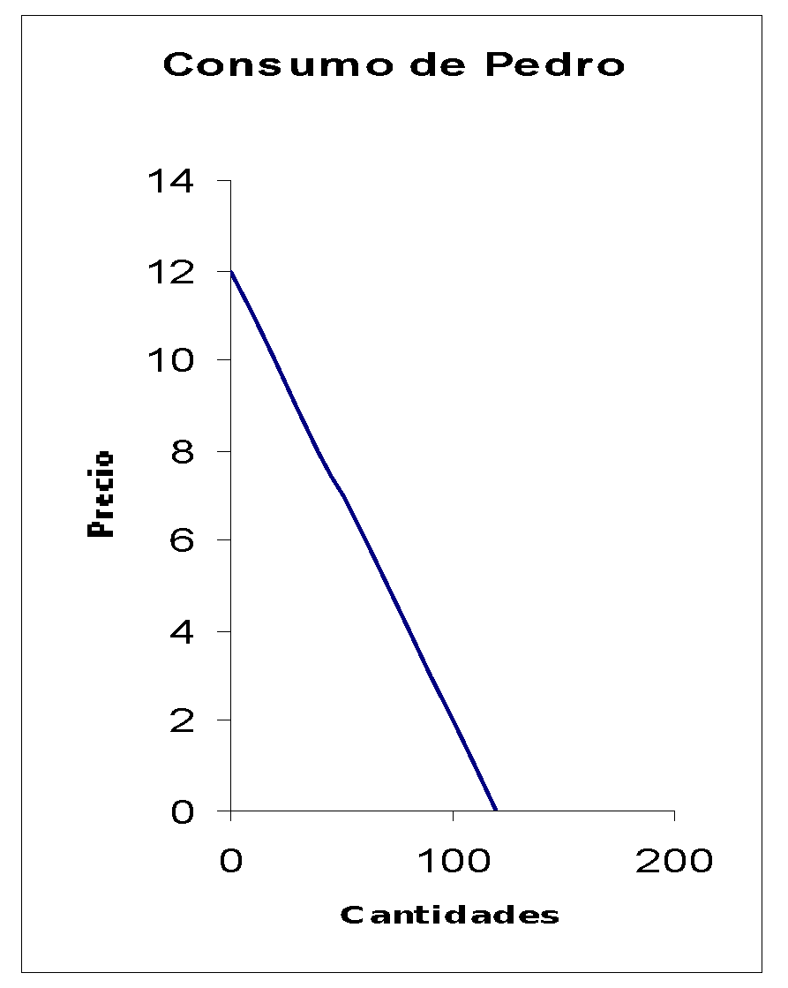
Demanda Combinada
Demanda Combinada
Suma de demandas individuales
Precio
Qj + Qp
Cantidad
Por ejemplo en los gráficos de la figura anterior Juan a 10 $/u no consume, mientras que Pedro si lo hace, si el mercado solo estuviera compuesto por Juan y Pedro tendríamos que sumar sus demandas individuales tal como aparece en el de la demanda combinada.

Slide 19
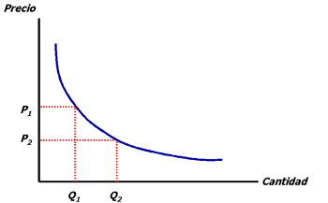

Función Demanda del Mercado
La curva de la demanda es el resultado de la decisión de millones de potenciales consumidores. Representaría la cantidad consumida de ese bien para cada nivel de precio.

Slide 20
Clasificación de la demanda (según la elasticidad – precio de los bienes)
Demanda rígida ep = 0
Demanda inelástica 0 > ep > 1
Demanda unitaria ep = 1
Demanda elástica 1 < ep < ∞
Demanda infinitamente elástica ep = ∞

Slide 21
Desplazamiento de la Curva de Demanda (Mejora)
Precio
Si:
Aumenta la renta del consumidor
Sube el precio de los bienes sustitutivos
Baja el precio de los bienes complementarios
El producto se pone de moda
Las expectativas favorecen el consumo actual
La curva de demanda se desplazará hacia la derecha (mejorará la demanda).
Para cada nivel de precio los consumidores demandarán una mayor cantidad.
P
Q1
Q2
Cantidad

Slide 22
Desplazamiento de la Curva de Demanda (Empeora)
Precio
Si:
Disminuye la renta del consumidor.
Baja el precio de los bienes sustitutos.
Sube el precio de los bienes complementarios
El producto pierde popularidad.
Las expectativas perjudican el consumo actual.
La curva de demanda se desplazará hacia la izquierda (empeorará la demanda).
Para cada nivel de precio los consumidores demandarán una menor cantidad.
P
Q´
Q
Cantidad

Slide 23
Sensibilidad de la demanda a la variación del Precio
Elasticidad – precio de la demanda = ^{e}_{p}
^{e}_{p} ₌ ( - ) (Cantidad final – Cantidad inicial)/ Cantidad inicial
(Precio final – Precio inicial) / Precio inicial

Slide 24
GRÁFICOS DE DEMANDA ANALISIS DEL GASTO DEL CONSUMIDOR
Precio
Demanda inelástica
Gasto final = Pf * Qf
Gasto inicial = Pi* Qi
Gf >Gi
Pf
Pi
Qf
Cantidad
Qi
Precio
Demanda elástica
Gasto final = Pf * Qf
Gasto inicial = Pi* Qi
Gf < Gi
Pf
Pi
Qf
Qi
Cantidad

Slide 25
Sensibilidad de la demanda a la variación de rentas o ingresos
Elasticidad – ingreso de la demanda = ^{e}_{y}
^{e}_{y =} (Cantidad final – Cantidad inicial)/ Cantidad inicial
(Ingreso final – Ingreso inicial) / Ingreso inicial

Slide 26
Clasificación de los bienes (según el valor de la elasticidad renta (ey))
Si la demanda de un bien (x) según la renta del consumidor (y), presenta la elasticidad renta
ey < 0, entonces el bien X es inferior.
Si la demanda de un bien (x) según la renta del consumidor (y), presenta la elasticidad renta ey > 0, entonces el bien X es normal.
Si la elasticidad renta está 0 ≤ ey ≤ 1, el bien es normal básico.
Si la elasticidad renta está 1 < ey < ∞, el bien es normal de lujo.

Slide 27
GRÁFICOS DE DEMANDA EN FUNCIÓN DE LA RENTA DEL CONSUMIDOR
Bienes
Inferiores
Bienes Normales
Básicos
Renta
Bienes Normales
De lujo
+ΔY
Cantidad
ΔQ
ΔQ
ΔQ

Slide 28
Sensibilidad de la demanda a: La variación del precio de un bien relacionado
También conocida como elasticidad cruzada = ^{ec}xy
_{ecxy =} (Cantidad final (x) – Cantidad inicial (x)) / Cantidad inicial(x)
(Precio final (y) – Precio inicial (y)) / Precio inicial (y)

Slide 29
Clasificación de los bienes (según el valor de la elasticidad cruzada)
Si la demanda de un bien (x) según el precio de otro bien (y), presenta la elasticidad cruzada ecxy > 0, entonces los bienes X e Y son sustitutos
Si la demanda de un bien (x) según el precio de otro bien (y), presenta la elasticidad cruzada ecxy < 0, entonces los bienes X e Y son complementarios.
Si la demanda de un bien (x) según el precio de otro bien (y), presenta la elasticidad cruzada ecxy = 0, entonces los bienes X e Y son independientes.
Si la demanda de un bien (x) según el precio de otro bien (y), presenta la elasticidad cruzada ecxy = ∞, entonces los bienes X e Y son sucedaneos perfectos.

